Slide 1
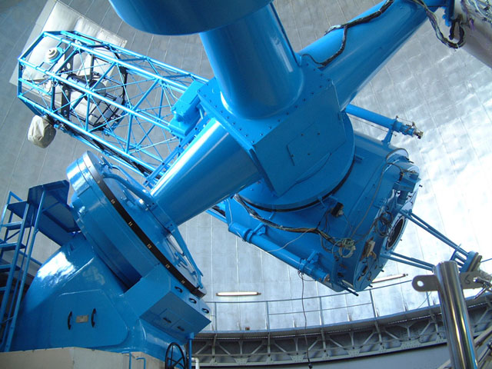
岡山188cm望遠鏡時間の
割り当て状況
泉浦秀行
国立天文台岡山天体物理観測所

Slide 2
岡山天体物理観測所
１８８ｃｍ反射望遠鏡
全国共同利用（研究課題公募、海外にもオープン）
年二期制：1月～6月と7月～12月 [1987年前期から]
スクリーニング制（ピアレビューのレフリー制）[1989年後期から]
  1980年代にUMで激論の末に導入、プログラム相談会から移行
年220～230夜の共同利用観測（最近は昼間も）
三つの申込枠
  一般観測
  プロジェクト観測[2000年後期から]（最大2件、40夜程度）
  学位論文支援枠[2006年前期から]（最大2年4期、年1件）
延べ120人前後の来所観測者（2010～2011年実績）
Notes:
片山さんに聞く

Slide 3
共同利用申請件数と採択件数
競争率1.5～2倍

Slide 4
共同利用申請夜数と採択夜数
夜数競争率～2倍
プロジェクト観測2000年後期開始。
2003年後期以外は常に35-40夜の割り当て
共同利用時間の1/3前後を占めてきている。

Slide 5
装置別申請件数

Slide 6
装置別採択件数
9/6/2011
6

Slide 7
188cm望遠鏡共同利用
（2010年後期～2011年前期）
共同利用夜数226夜
延べ23件（+昼1件）
プロジェクト観測
  佐藤文 HIDES
注１：学位支援割り当ては
2008A,B, 2009A,Bのみ。
注２： HIDES, ISLEともに、観測対象が
太陽系外惑星系にシフトしてきている。

Slide 8
目的達成率の変化
観測時間/割当時間
目的達成率

Slide 9
岡山188cm望遠鏡時間の割り当て状況：まとめ
過去１０年は淡々と共同利用を進めてきた
共同利用は年230夜前後
プロジェクト観測は当初から上限の40夜前後で推移
一般観測がプロジェクト観測化の傾向が見られる（？）
学位論文支援枠は観測所と大学の期待にずれ？
これからの１０年（５年？）は大きな変化が予見される
共同利用は依然として年230夜前後
プロジェクト観測枠拡大の要望+反対意見（2011岡山UM）
学位論文支援枠の摺合せと見直し
一般観測枠の長期モニター観測の増加
光赤外大学間連携事業によるToO観測の増加
学生実習等の教育活動（特に高分散分光）
国際協力の推進
体制の変化

